Slide 1
Проект
по теме
"Библиотека"
Выполнил Серов Ярослав
2024г

Slide 2
Введение
Цель проекта: создание сайта способного записать прочитанные, любимые книги
Задачи:
  Определить, какие задачи должен выполнять сайт;
  Написать логику;
  Оформить.

Slide 3
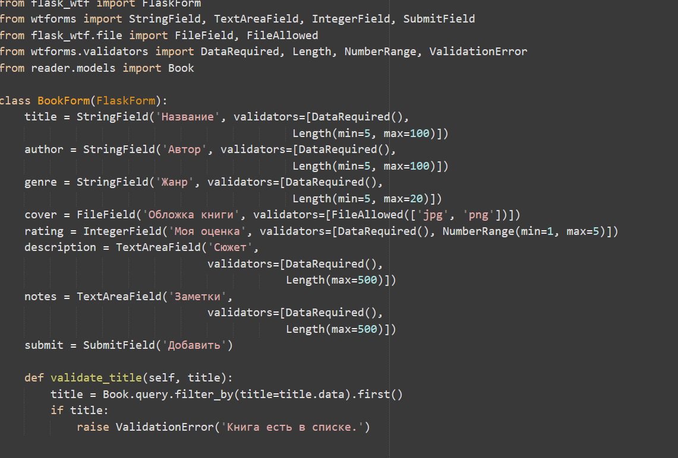
Этапы работы.
Поиск литературы;
Написание логики программы;

Slide 4
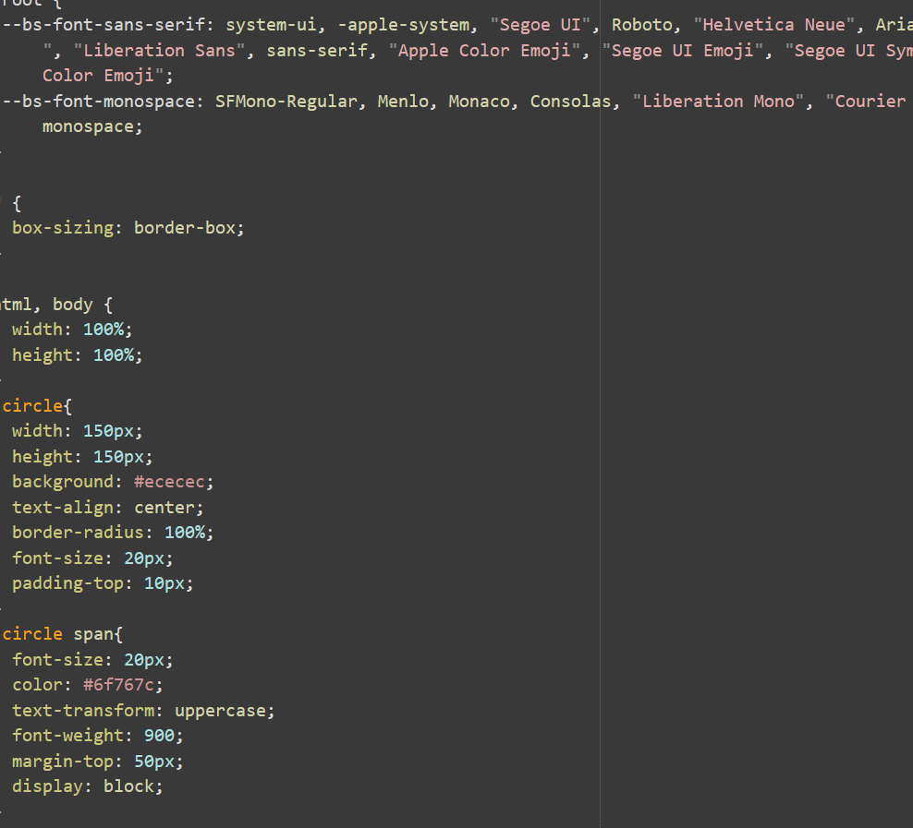
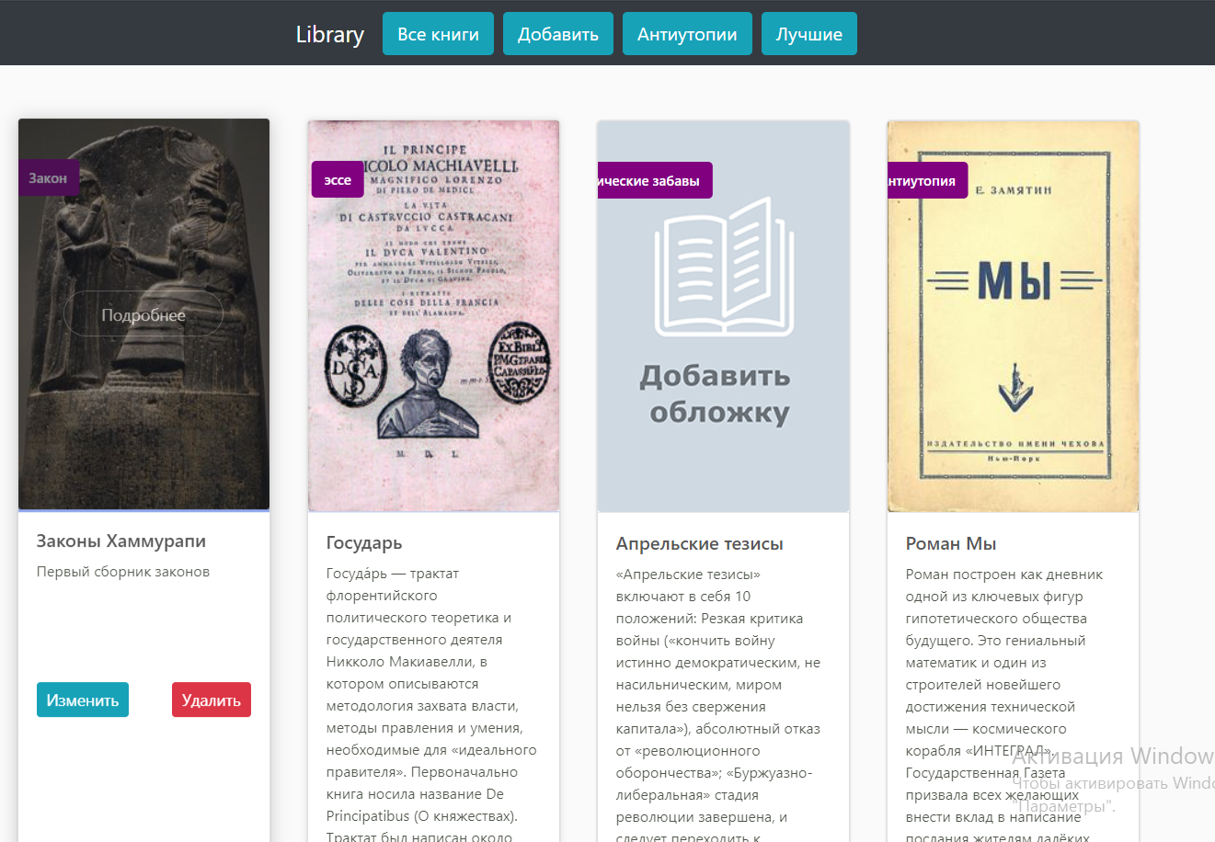
Этапы работы.
Оформление программы.

Slide 5
Спасибо за внимание.

